Slide 1
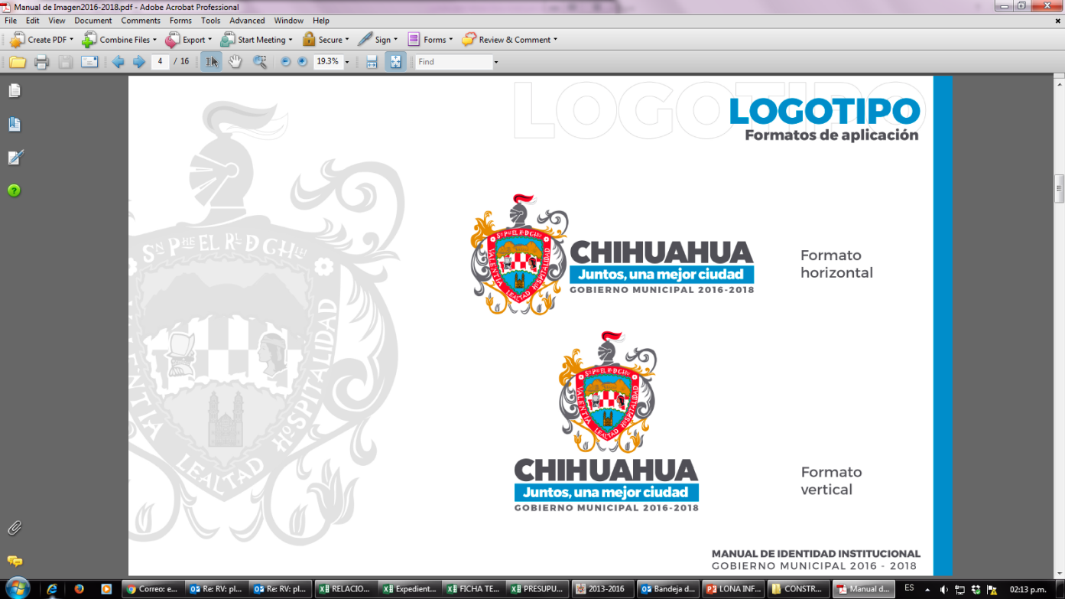
DIRECCIÓN DE OBRAS PUBLICAS
ELABORACIÓN DEL PROYECTO ESTRUCTURAL DEL PASO SUPERIOR, LOCALIZADO EN CRUCE DEL BOULEVARD JUAN PABLO II Y LA AV. LOMBARDO TOLEDANO.
PALERMO CONSTRUCCIONES, S.A. DE C.V.
No. DE CONTRATO | - 113/2017
AVANCE FISICO
100 %
FECHA INICIO : 08 SEPTIEMBRE 2017
FECHA TERMINO: 08 SEPTIEMBRE 2017

